Slide 1

大數據與商業分析
HW1
Group 23
方詅
雷芸
陳駿瑋
王立宇
蘇儀眞

Slide 2
Outline
01
文字前處理
流程
Demo
02
關鍵詞篩選
篩選標準
六大主題結果
03
總結

Slide 3
文字處理
01
Text Processing

Slide 4
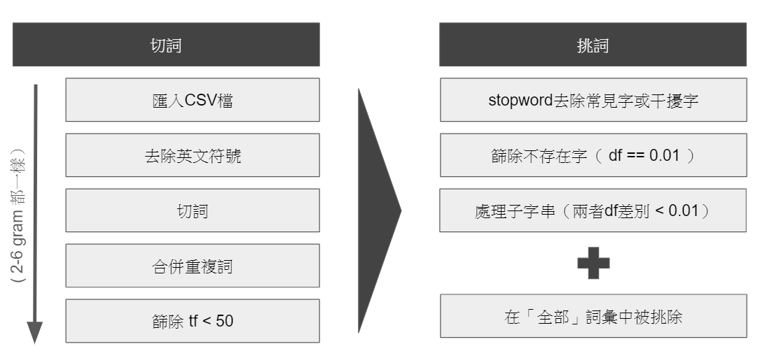
Text Preprocessing 程序

Slide 5
關鍵詞篩選
02
Screening of Kewwords

Slide 6
篩選標準說明
1
成詞達義
keyword
2
主題相關性
3
精確：排除空泛常用的詞
4
連接資訊充足：排除特定的詞

Slide 7
各主題篩選標準
DF卡方
TF卡方
銀行
信用卡
台灣
台積電
5. 匯率
6. 日本

Slide 8
Topic 1
銀行
排名 | keyword | 排名 | keyword
1 | 銀行 | 11 | 兆豐銀
2 | 金融 | 12 | 金融機構
3 | 分行 | 13 | 貸款
4 | 中央銀行 | 14 | 信用
5 | 銀行業 | 15 | 兆豐銀行
6 | 國銀 | 16 | 人民銀行
7 | 金管會 | 17 | 商業銀行
8 | 央行 | 18 | 信用卡
9 | 金控 | 19 | 中國人民銀行
10 | 金融業 | 20 | 貨幣
篩選標準
DF卡方值
原因
不會太空泛，也不會太特殊
關鍵詞議題
高頻提及銀行
功能業務
金融監督

Slide 9
Topic 2
信用卡
排名 | keyword | 排名 | keyword
1 | 信用卡 | 11 | 持卡
2 | 發卡 | 12 | 支付
3 | 刷卡 | 13 | 支付工具
4 | 行動支付 | 14 | 卡友
5 | 金融卡 | 15 | 持卡人
6 | 手機信用卡 | 16 | 付款
7 | 現金回饋 | 17 | 台灣行動支付
8 | 銀行信用卡 | 18 | 聯名卡
9 | 使用信用卡 | 19 | 聯名卡
10 | 銀行信用 | 20 | 簽帳
篩選標準
DF卡方值
原因
除TF-IDF外，其餘結果相似
關鍵詞議題
基本內容
未來發展方向
銀行相關

Slide 10
Topic 3
台灣
排名 | keyword | 排名 | keyword
1 | 台灣 | 11 | 台灣人
2 | 候選人蔡英文 | 12 | 莫蘭蒂
3 | 候選人朱立倫 | 13 | 梅姬
4 | 國民黨總統 | 14 | 候選人
5 | 總統候選人 | 15 | 颱風
6 | 民進黨總統 | 16 | 周子瑜
7 | 朱立倫 | 17 | 暴風圈
8 | 國際民航組織 | 18 | 造勢晚會
9 | 兩岸 | 19 | 掃街
10 | 候選人宋楚瑜 | 20 | 立委候選人
篩選標準
DF卡方值
原因
能了解關鍵事件及高頻討論內容
關鍵詞議題
政治
經濟發展

Slide 11
Topic 4
台積電
排名 | keyword | 排名 | keyword
1 | 大立光 | 11 | 美股
2 | 權值股 | 12 | 半導體
3 | 台股 | 13 | 晶圓
4 | 聯發科 | 14 | 電子股
5 | 個股 | 15 | 晶圓代工
6 | 董事長張忠謀 | 16 | 蘋概股
7 | 金融股 | 17 | 鴻海
8 | 聯電 | 18 | 日月光
9 | 外資 | 19 | 成交值
10 | 加權指數 | 20 | 友達
篩選標準
DF卡方值
原因
能了解關鍵事件及高頻討論內容
關鍵詞議題
投資
台積電的營運
其他產業龍頭

Slide 12
Topic 5
匯率
排名 | keyword | 排名 | keyword
1 | 匯率 | 11 | 升值
2 | 人民幣 | 12 | 新台幣兌美元
3 | 美元 | 13 | 外匯
4 | 美元匯率 | 14 | 台幣
5 | 介在 | 15 | 中間價
6 | 人民 | 16 | 高低
7 | 貶值 | 17 | 貨幣
8 | 人民幣匯率 | 18 | 間價
9 | 人民幣兌美元 | 19 | 中間
10 | 台幣兌美元 | 20 | 新台幣匯率
篩選標準
TF卡方值
原因
較其他指標有意義、有關聯
關鍵詞議題
基本內容
經濟發展

Slide 13
Topic 6
日本
排名 | keyword | 排名 | keyword
1 | 日本 | 11 | 日本的
2 | 蓮舫 | 12 | 電玩展
3 | 慰安婦 | 13 | 試爆
4 | 小桃阿嬤 | 14 | 日本央行
5 | 北韓 | 15 | 日本人
6 | 東京 | 16 | 氫彈
7 | 日本政府 | 17 | 安倍
8 | 核試 | 18 | 產業革新
9 | 夏普 | 19 | 溫泉
10 | 日圓 | 20 | 郵票
篩選標準
TF卡方值
原因
較其他指標成詞、準確
關鍵詞議題
日本政治
東北亞
重大事件

Slide 14
03
總結
Conclusion

